Slide 1
Bollen & Knollen

Slide 2
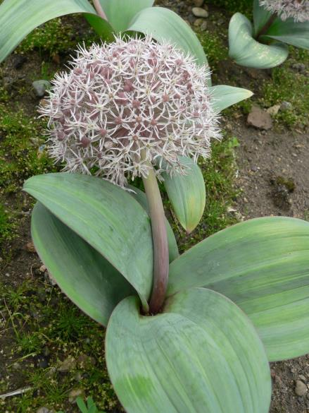
1. Allium karataviense/ Sierui

Slide 3
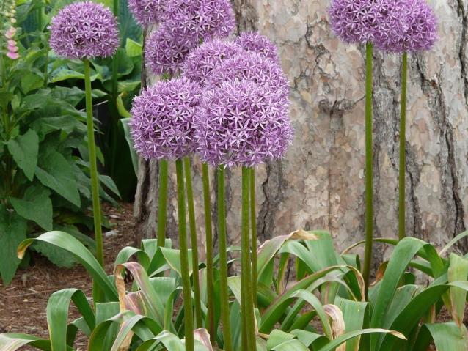
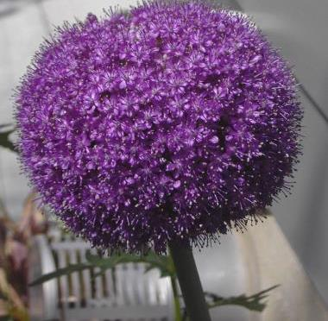
2. Allium giganteum/ Sierui

Slide 4
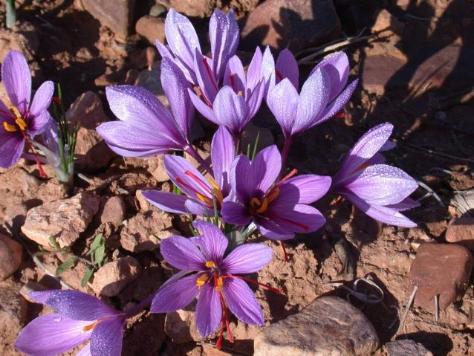
3. Crocus sativus/ Herfstbloeiende krokus

Slide 5
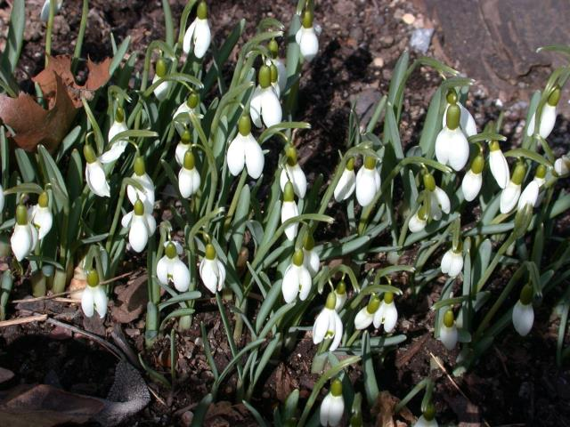
4. Galanthus nivalis/ Sneeuwklokje

Slide 6
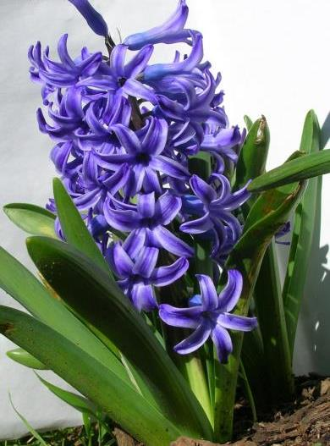
5. Hyacinthus ‘Bismarck’/ Hyacint

Slide 7
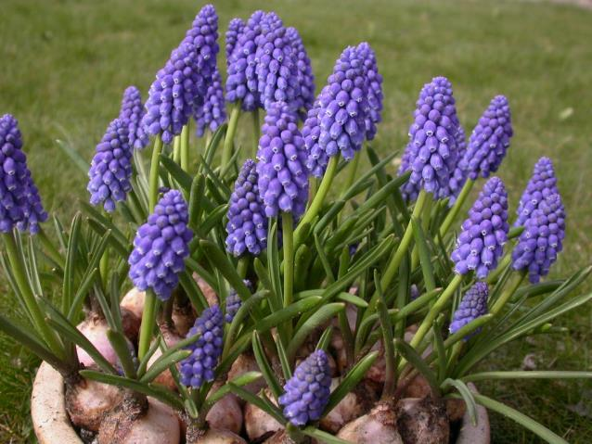
6. Muscari armeniacum/ Blauw druifje

Slide 8
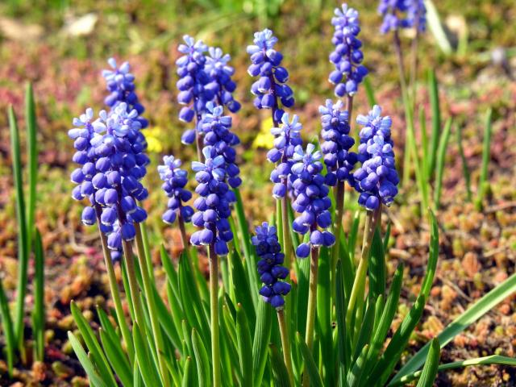
7. Muscari botryoides/ Blauw druifje

Slide 9
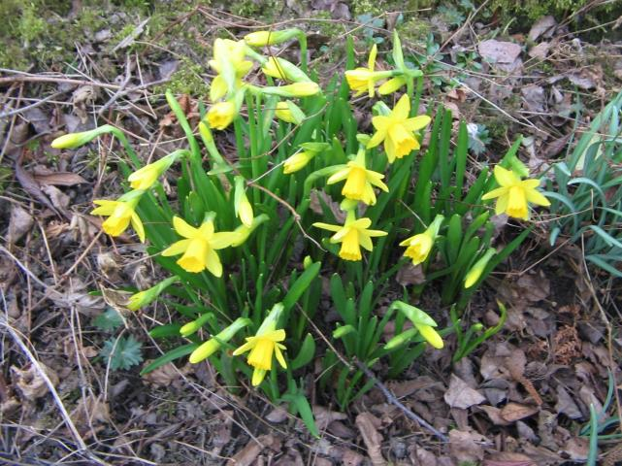
8. Narcissus ‘Tete a tete’/ Narcis

Slide 10
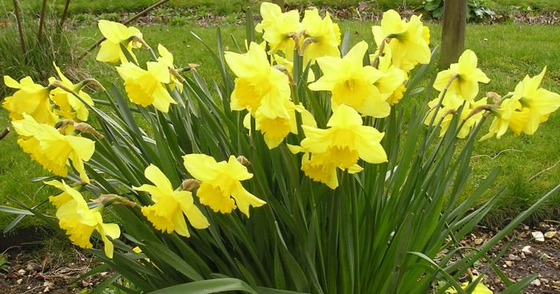
9. Narcissus ‘Carlton’/ Narcis

Slide 11
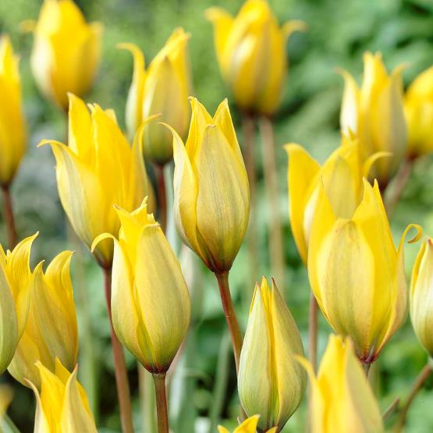
10. Tulipa sylvestris/ Botanische tulp

Slide 12
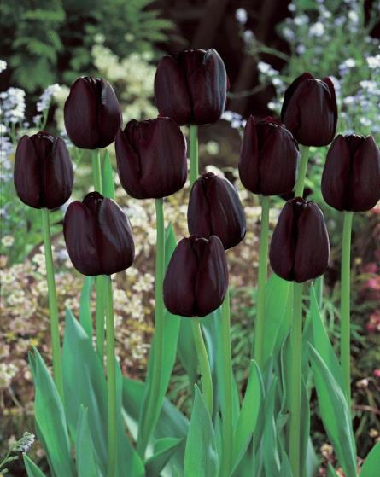
11. Tulipa ‘Queen of Night’/ Tulp

Slide 13
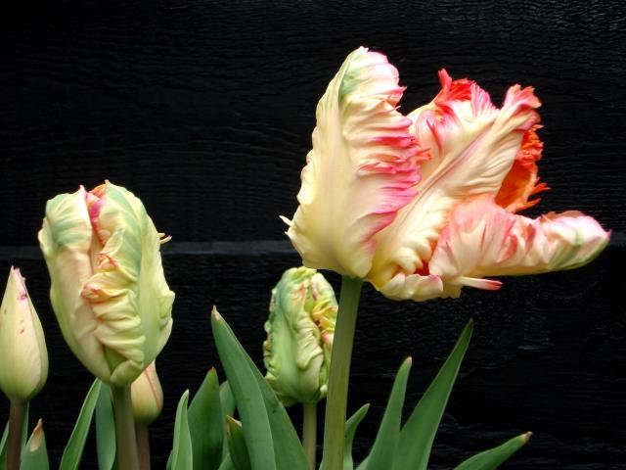
12. Tulipa ‘Apricot Parrot’/ Parkiettulp

